Slide 1
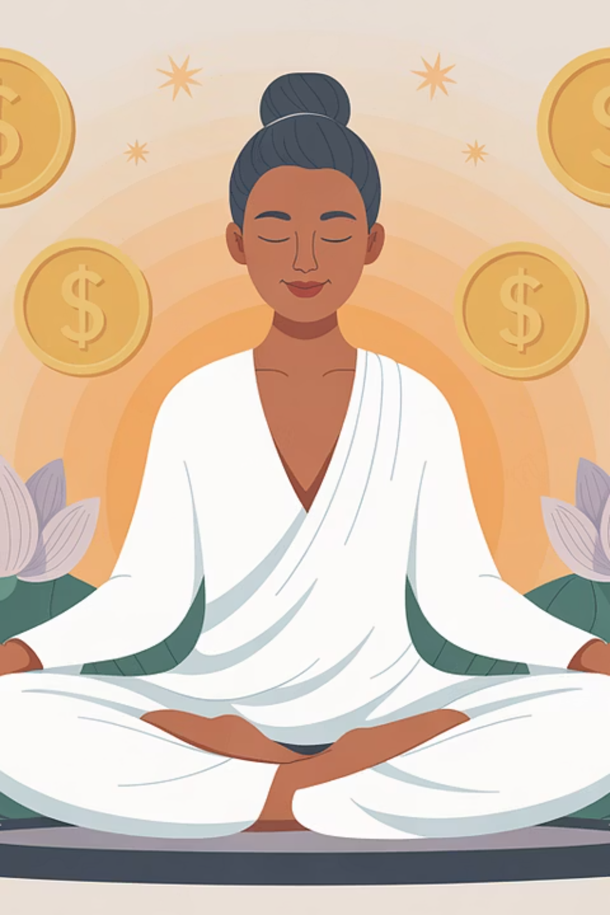
Heal Your Relationship With Money – Ho'oponopono
Release. Heal. Attract. Create Unlimited Wealth.

Slide 2
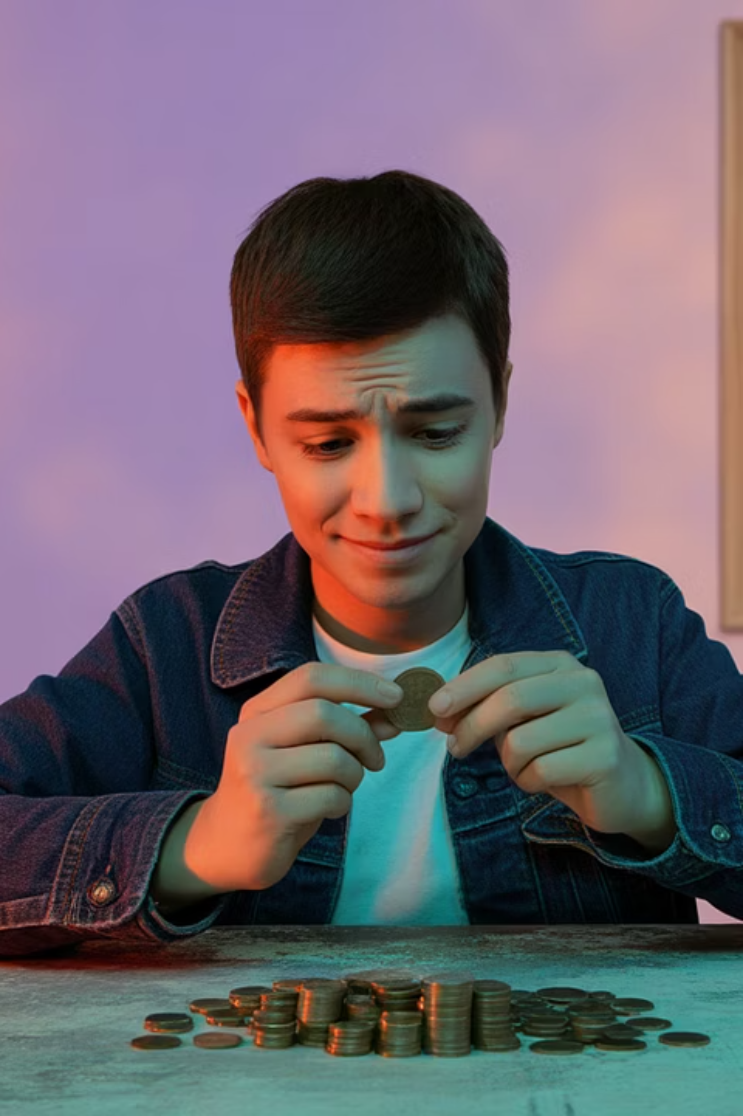
Thought-Provoking Opening
🗣️ "जब आप Money के बारे में सोचते हैं, तो आपको क्या महसूस होता है? Excitement? या Fear, Guilt, Stress?”
🗣️ "सच यह है… आपकी MLM Income सीधे जुड़ी है आपके Money के साथ Relationship से।"
💥 "आप वो attract नहीं करते जो आप चाहते हैं, आप वो attract करते हैं जो आप vibrate करते हैं Money के बारे में।"

Slide 3
Why Networkers Struggle With Money
The 4 Money Blocks:
1
2
Fear
Guilt
"लोग क्या कहेंगे अगर मैं पैसे की बात करूँ?"
"क्या मैं इतना पैसा डिज़र्व करता हूँ?"
3
4
Scarcity Mindset
Negative Beliefs
"पैसे की कमी है, सभी के लिए नहीं है"
"Money कमाना मुश्किल है"
"Rich लोग लालची होते हैं"
"मैं ज्यादा पैसा डिज़र्व नहीं करता"
🌱 Key Insight: "Outer Income = Inner Beliefs About Money"

Slide 4
Heal Your Money Energy With Ho'oponopono
Ancient Hawaiian Healing Technique
अर्थ: "To Make Things Right"
Subconscious Memory & Blocks को Clear करता है
4 Powerful Phrases से Energy को Cleanse करता है

Slide 5








The 4 Healing Phrases
Money से बात करते हुए इन्हें Repeat करें:
I'm Sorry
Please Forgive Me
(Money के लिए Negative Thoughts के लिए)
(Money को Reject करने या Fear में रहने के लिए)
I Love You
Thank You
(Money के लिए Gratitude और Love)
(जो भी Money अभी तक मिला उसके लिए)

Slide 6
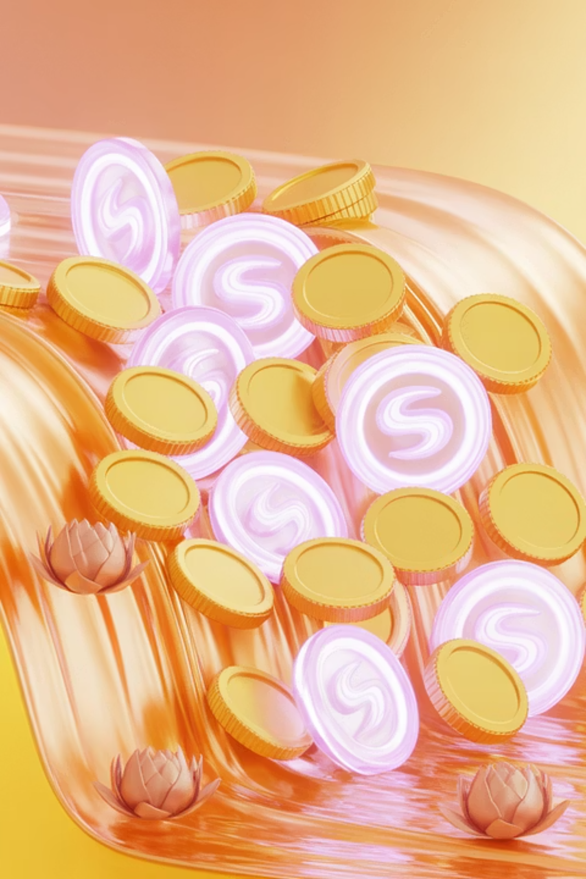




Why This Works For Wealth Creation
💥 Ho'oponopono Clears:
Scarcity → Abundance
Guilt → Gratitude
Fear → Flow
Resistance → Receiving
"Energy Clean होते ही Money Flows Naturally."

Slide 7
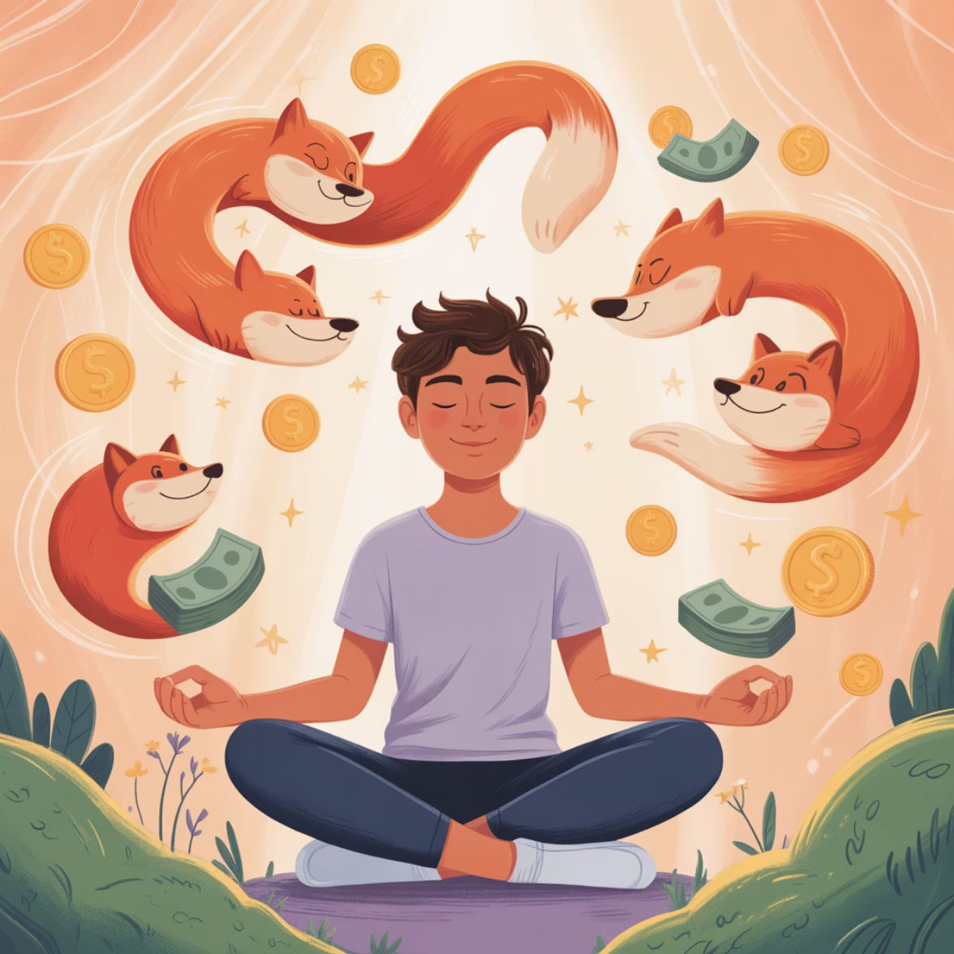
Guided Ho'oponopono Practice (Activity – 10 min)
🎵 (Soft Meditation Music Play करें)
🪞 Step 1: आँखें बंद करें, Money को एक इंसान की तरह Visualize करें
क्या आप उसे देखकर Comfortable हैं या Nervous?
🪞 Step 2: Money से कहें:
🗣️ "I'm Sorry for Neglecting You"
🗣️ "Please Forgive Me for Fearing You"
🗣️ "Thank You for Supporting Me"
🗣️ "I Love You for Being Energy of Freedom"
3-5 बार Repeat करें।
🎤 End Line: "I now allow Money to flow freely in my Life."

Slide 8
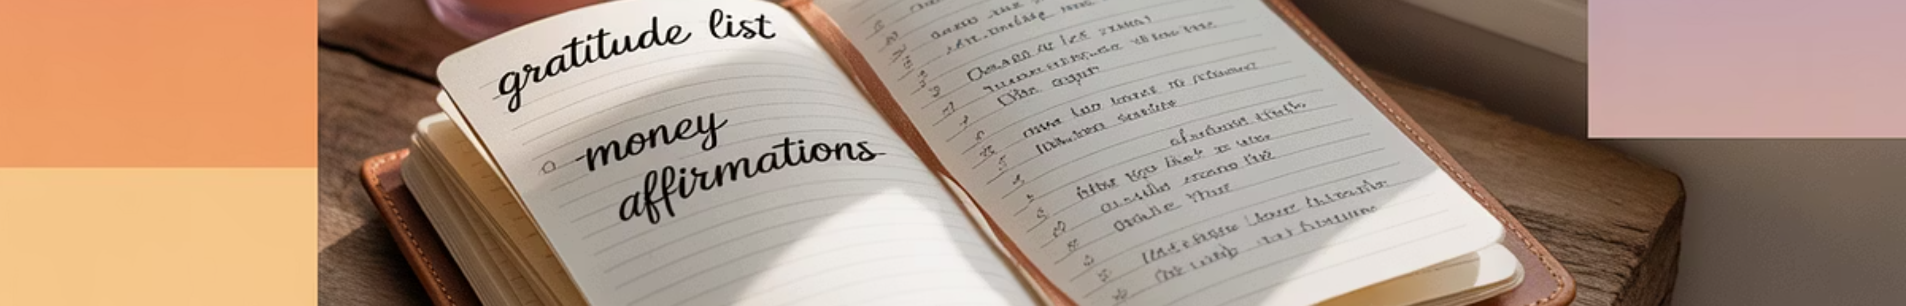
Daily Ho'oponopono Wealth Ritual
Morning – 5 min
1
Visualize ₹1 lakh/month Income
Repeat 4 Phrases
2
Work Time
Whenever Fear आए, Repeat: "I'm Sorry, Please Forgive Me, Thank You, I Love You"
Night
3
3 Ways लिखें जिसमें Money ने आपकी Help की

Slide 9

Realizations To Anchor Wealth Energy
✨ Energy Concept
✨ Flow Principle
✨ Self-Worth
"Money अच्छा या बुरा नहीं है, ये बस Energy है।"
"Money का Flow आपकी Energy पर Depend करता है।"
"आप Abundance डिज़र्व करते हैं। आप Enough हैं।"

Slide 10

21 Days Challenge
🎤 "Money को Chase मत करो। अपनी Energy Heal करो, और Money खुद आपको Chase करेगा।"
🔥 "Next 21 Days, Ho'oponopono करें और अपने Business में Wealth Miracle देखें।"

